Slide 1
Approches émergentes centrées sur les impacts
préjudiciables et la vulnérabilité:
L’exemple d’une étude sur les jeux d’argent pratiqués en ligne
Jean-François Biron¹
Elisabeth Papineau²
Fanny Lemétayer²
Guy Lacroix³
Serge Sévigny ⁴
¹Direction régionale de santé publique du CIUSSS du Centre-Sud-de-l'Île-de-Montréal;
²INSPQ;
³Département d’économie, Université Laval;
⁴Département des fondements et pratiques en éducation, Université Laval;

Slide 2
Plan de présentation
Considérations conceptuelles
2. Exemple d’une étude sur les impacts des JHA en ligne

Slide 3
Considérations conceptuelles
La pratique des JHA n’est pas d’emblée néfaste pour la santé et le bien-être des joueurs
Au niveau populationnel, elle comporte une part évitable de méfaits
La nature et l’ampleur des méfaits des JHA sont tributaires du cadre avec lequel on les appréhende

Slide 4
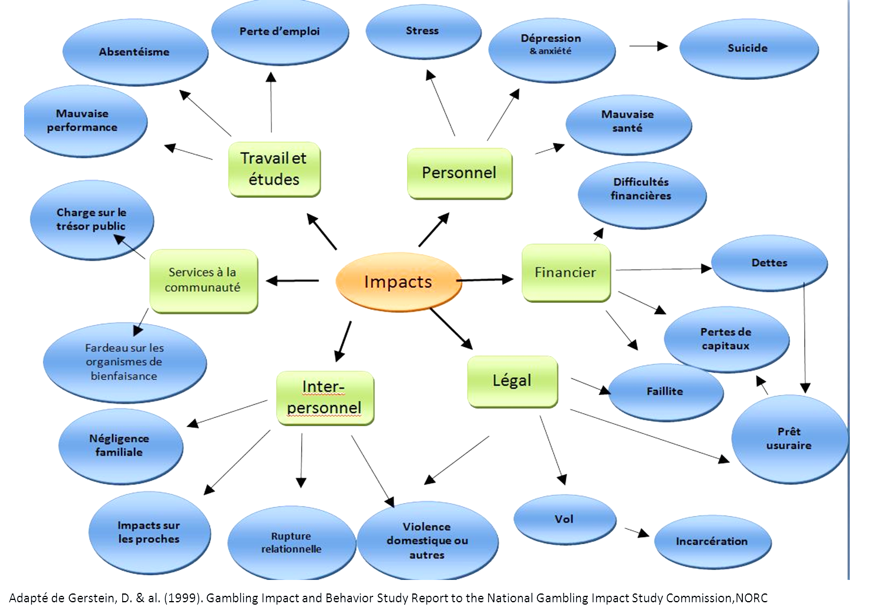
Principaux impacts préjudiciables reconnus

Slide 5
Différents cadres
Cadre | Portée | Ancrages
Trouble de jeu Jeu pathologique « gambling disorder » | Joueur trouble de santé mentale (diagnostic) | Association américaine de psychiatrie (1980)
Jeu problématique « Problem gambling » | Joueur conséquences importantes Proches et communauté conséquences importantes | Neal, Delfabbro & O'Neil (2005)
Jeu préjudiciable « Harmful gambling » « Gambling related harm » | Joueur Conséquences / santé et qualité de vie Proches et communauté Conséquences / santé et qualité de vie vulnérabilité / environnement | Abbott et coll. (2013) - En émergence

Slide 6
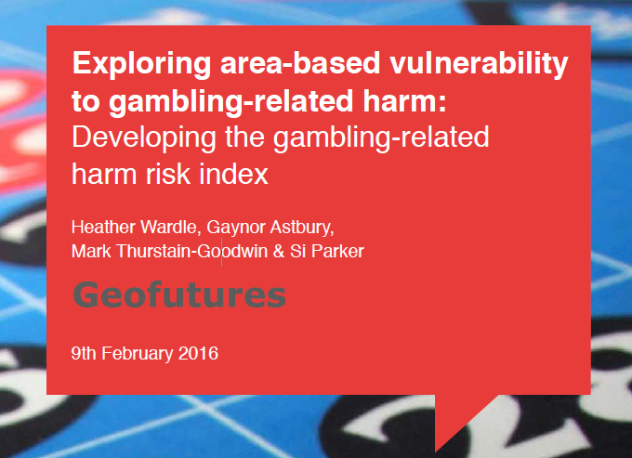
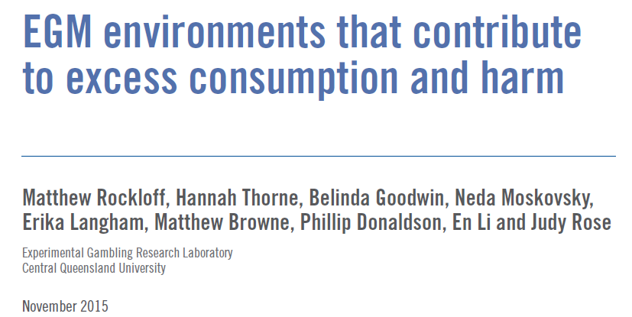
Approches populationnelles émergentes
Impacts préjudiciables (harm ) / vulnérabilité /environnement
Quelques exemples
Wardle et coll. 2016
Rockloff et coll. 2015
Houle 2014

Slide 7
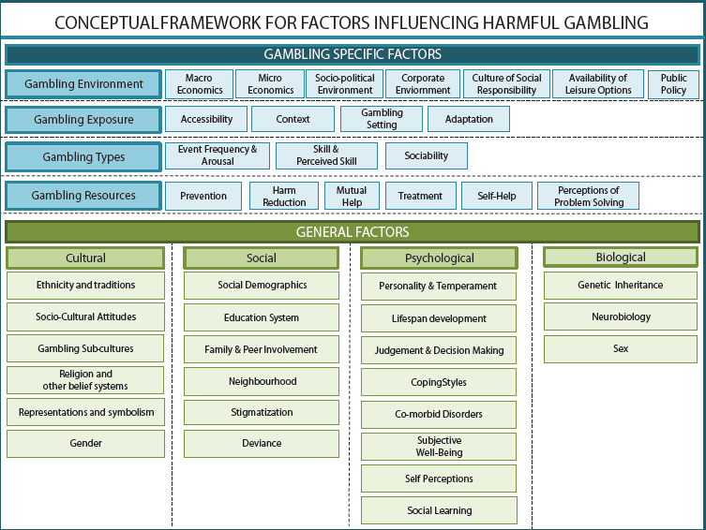
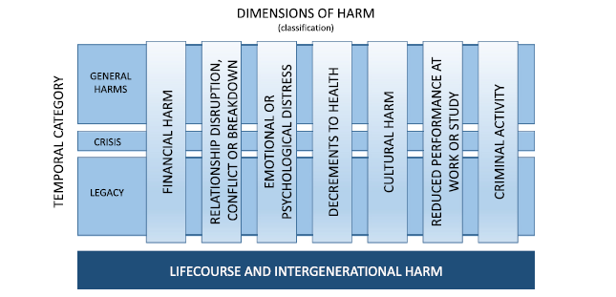
Abbott et coll. 2013
Langham et coll. 2016

Slide 8
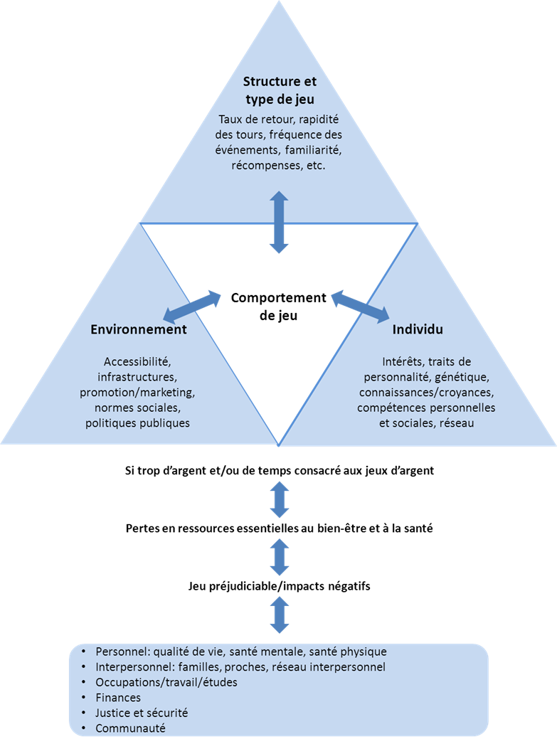
Cadre conceptuel de jeu préjudiciable
Déterminants
Impacts

Slide 9
2. L’exemple d’une étude sur les impacts du jeu en ligne
Question de recherche
La modalité de JHA « en ligne » génère-t-elle davantage d’impacts préjudiciables que la modalité « hors-ligne » sur la santé et le bien-être des joueurs et de leurs proches ?

Slide 10
Méthode 1.
Valider la typologie des impacts à mesurer
Mise à jour à partir des travaux de Gerstein (1999)
Revue de littérature scientifique + entrevues avec joueurs
Personnel : qualité de vie, santé psychosociale, santé physique
Interpersonnel : familles, proches, réseau interpersonnel
Occupation/travail/études
Finances
Justice et sécurité
Communauté
Impacts importants sur le conjoint et les proches
Impacts relatifs aux finances, à la qualité de vie, aux relations et à la santé mentale sont les plus marqués
Perte d’emploi, absentéisme et retards (occupation)

Slide 11
Méthode 2.
Comparaison des impacts selon la modalité de jeu
Échantillon
Panel Web : le panel est constitué d’individus recrutés à partir de sondages téléphoniques probabilistes
Joueurs adultes s’adonnant aux JHA au moins une fois par mois
Seulement en ligne | En ligne et hors ligne | Seulement hors ligne (groupe contrôle)
N=143 | N=125 | N=542
Traitement des données
Méthode d’appariement par score de propension (Rosenbaum et Rubin, 1983)
Simplement dit…
Pour établir des différences selon la modalité de jeu, les comparaisons entre les groupes se réalisent sur la base d’individus possédant les mêmes caractéristiques (âge, genre, scolarité, revenu, statut matrimonial, etc.).

Slide 12
Source: Papineau, E., Lemétayer, F. Lacroix, G., Biron, J.-F., Barry. A.D., Corneau-Tremblay, N., Sévigny, S. (2015) Les impacts attribuables aux jeux de hasard et d'argent en ligne: dimensions individuelles et collectives. Rapport de recherche déposé au FQRSC.
Recherche subventionnée par le ministère de la Santé et des Services sociaux (MSSS) et le Fonds québécois de la recherche sur la société et la culture (FQRSC) dans le cadre du programme Actions concertées.
Notes:
Exprimé en points de pourcentage, le jeu en ligne exerce sur les joueurs en ligne, comparativement aux joueurs hors-ligne, les effets suivants : Perturbations professionnelles +6 pts% ; Bien-être, santé ou finances du conjoint(e) ou des proches affectés +11 pts%; Effets négatifs sur les enfants + 5 pts% ; Relations avec conjoint, famille et amis perturbées +7 pts% ; Présence de problèmes de sommeil +15 pts% ; Santé physique affectée +7 pts% ; Santé mentale affectée +8 pts% ; Diminution temps activités physiques +4 pts% ; Incapacités à payer loyer, factures +3 pts% ; Présence de dettes de jeu +8 pts% ; Situation financière perturbée +6 pts% ; Qualité de vie affectée +8 pts% ; Dépensé trop de temps/trop d'argent au jeu +12 pts% ; Joueurs à faible risque +12 pts% ; Joueurs problématiques +12 pts% (p < ,05).

Slide 13
Conclusion
Des approches émergentes visent à saisir plus globalement les impacts préjudiciables des JHA
Ces approches offrent des pistes prometteuses de développement pour appréhender la problématique des JHA au niveau populationnel

